Slide 1
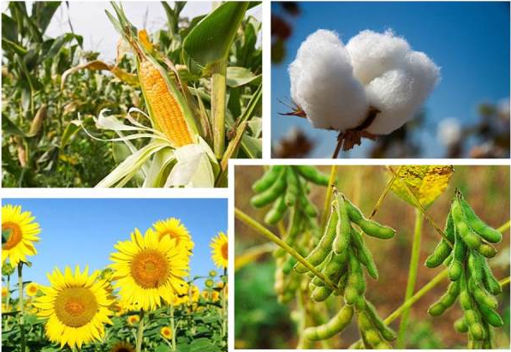
DIVERSIDAD Y ORIGEN DE LAS PLANTAS CULTIVADAS

Slide 2
El origen de las plantas cultivadas?
“El origen de las plantas cultivadas fue una problemática que les preocupaba a los historiadores, a los arqueólogos, y a los agrónomos. Esta problemática fue abordada primeramente por Alfonso de Candolle (1885) Carlos Darwin. Sin embargo, el clásico trabajo de A. de Candolle “L'Origine des Plantes Cultivées” (El origen las plantas cultivadas) de 1982 ocupa todavía una posición excepcional entre la extensa serie de publicaciones dedicadas a este problema

Slide 3
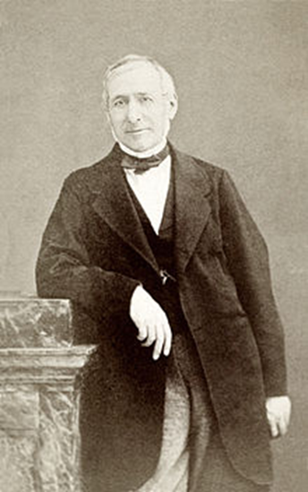
Alphonse de Candolle
De Candolle era Botánico, “fue el primero que hizo la distinción entre las especies originarias del Nuevo Mundo y las originarias del Viejo Mundo; indicó por ejemplo que algunas especies de algodón y de la Vid eran características exclusivamente de América, mientras que otras lo eran de Asía”. Para determinar el país de origen de las plantas cultivadas de Candolle se basó en a presencia en alguna localidad, de una determinada planta cultivada al estado salvaje, o en la presencia de sus parientes salvajes mas próximos. Este es el método botánico tal como lo concibió de Candolle quien indicó como métodos auxiliares el arqueológico, el histórico y lingüístico.

Slide 4
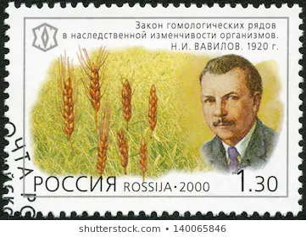
Nikolái Ivánovich Vavílov

Slide 5
Quien era Vavilov?
Vavilov, Nicolai Ivanovich (1887-1943).
Botánico y genetista ruso, nacido el 23 de noviembre de 1887 y muerto a los 56 años, el 26 de enero de 1943.
Inicia sus primeros estudios especializados en el instituto de Agricultura de Moscú. En 1913, consigue una beca para estudiar en la Escuela de Horticultura de Londres (John Innes Horticultural Institution of London). Posteriormente, estudiará genética con William Bateson, uno de los fundadores de esta ciencia en la Universidad de Cambridge. En Londres conoce a Francis Darwin, hijo de Charles Darwin.
En 1916 regresa a Rusia y da clases de Botánica en la Universidad de Saratov, cátedra que conservará hasta 1921. En esta época fue nombrado director de Botánica Aplicada en San Petesburgo. Durante el gobierno de Lenin, en 1924, fue el presidente de la Academia de Ciencia Agrícolas de toda la Unión (antigua URSS).
Durante su gestión, fundó unas cuatrocientas escuelas agrícolas en toda la Unión de repúblicas y en ellas llegaron a trabajar bajo su dirección unas 20.000 personas

Slide 6
…Vavilov
Entre 1916 y 1933 dirige y realiza personalmente expediciones a una gran cantidad de países como Irán, China, países mediterráneos, Etiopía, Afganistán, México y otras muchas regiones de Centro y Sudamérica.
Creó un importante banco genético constituido por más de 160.000 semillas y plantas recopiladas por Rusia y el resto del mundo. Puede considerarse como el pionero de los bancos genéticos que existen hoy día para la preservación de las especies y el mejoramiento de las plantas cultivadas.
En 1920 traza las lineas generales de la teoría, que establece ocho centros principales de difusión de las especies y tres secundarios.

Slide 7
…Vavilov
En 1934 fue acusado de genetista burgués seguidor de las "teorías clasistas de Mendel y Morgan", considerados científicos de las clases dominantes capitalistas. Lisenko, un oscuro y oportunista "científico" lo combatió hasta desplazarlo personalmente de todos sus cargos.
En 1940, Vavilov se encontraba en Ucrania dirigiendo una expedición botánica. El 6 de agosto fue secuestrado en Chernovit por cuatro personas en un automóvil y desapareció; nunca más sus colaboradores volvieron a verle. Fue confinado en una cárcel secreta de la KGB en Moscú.
El 9 de Julio de 1941, Vavilov fue juzgado y condenado a muerte. Su fusilamiento fue pospuesto ante el avance de las tropas nazis al oeste de Rusia.

Slide 8
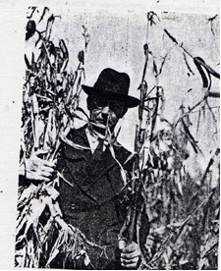
…Vavilov
Posteriormente, el gobierno soviético absolvió a Vavilov simbólicamente de todas las acusaciones por las que fue condenado en vida. El instituto fundado por Vavilov fue reorganizado y en 1967 recibió el premio Lenin. El nombre de este organismo es desde entonces el Instituto de Industria de las Plantas N. I. Vavilov. En la actualidad, muchas instituciones rusas de genética y agricultura llevan su nombre

Slide 9
Que aportó Vavilov
Para su estudio utilizó y propuso el método fitogeográfico diferencial; el cual consistió en lo siguiente:
Nombrar a las especies identificadas con la nomenclatura líneana. Utilizando morfología, citología e inmunología.
Estudiar la distribución geográfica de las especies cultivadas en el pasado, en épocas en que la comunicación era difícil.
Identificar áreas geográficas de distribución de las variedades o cultivadas en el pasado en que presentan mayor variación. La riqueza en concentración de variedades, particularmente de carácter endémico, sería indicación de su centro de origen.}
La distribución de las plantas cultivadas confirma o descarta los centros de origen.
Determinar la distribución de caracteres dominantes y recesivos.
Mediante información arqueológica, histórica y lingüística, confirmar las conclusiones fitogeográficas.

Slide 10
…Vavilov
propuso la hipótesis de los “Centros de origen de las plantas cultivadas”, en estos centros existen no solo una gran diversidad de formas, sino también una predominante acumulación de formas dominantes caracterizadas por genes dominantes. Los centros secundarios de origen de formas están caracterizados por la diversidad de caracteres principalmente recesivos.
Las series homologas de variación fue otro aporte de Vavilov, en la que plantea que similares patrones de variación fueron observados en dos o más especies no relacionadas en un área determinada. Ejemplo: muchos cereales como el trigo y el centeno se les ha encontrado con una espiga de similares características en una región. pues las especies responden similarmente a una misma presión de selección natural

Slide 11
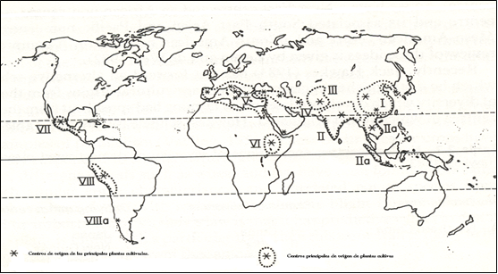
Centros de origen de las plantas cultivadas

Slide 12
I CENTRO CHINO
1. Poroto soya (Glycine max)
2. Rábano (Raphanus sativus)
3. Nabo (Brassica rapa var. rapa)
4. Pak-choi (Brassica chinensis)
5. Repollo chino (Brassica pekinensis)
6. Cebollino japonés (Allium fistulosum)
7. Rakkyo (Allium chinense)
8. Pepino (Cucumis sativus)
9. Ñame (Dioscorea batatas)
II. CENTRO INDO - MALAYO
a. Assam y Burma
1. Berenjena (Solanum melongena)
2. Pepino (Cucumis sativus)
3. Poroto mung (Phaseolus aureus)
4. Caupí (Vigna sinensis)
5. Taro (Colocasia esculenta)
6. Ñame (Dioscorea alata)
b. Indochina y archipiélago malayo
1. Banana (Musa paradisiaca)
2. Bread fruit (Artocarpus altilis)

Slide 13
III. CENTRO INDO - AFGANISTANO - ASIA CENTRAL
1. Arveja (Pisum sativum)
2. Haba (Vicia faba)
3. Poroto mung (Phaseolus aureus)
4. Mostaza (Brassica juncea)
5. Cebolla (Allium cepa)
6. Ajo (Allium sativum)
7. Espinaca (Spinacia oleracea)
8. Zanahoria (Daucus carota var. sativus)
IV. CENTRO CERCANO ORIENTE
1. Lenteja (Lens culinaris)
2. Lupino (Lupinus albus)
V. CENTRO MEDITERRANEO
1. Apio (Apium graveolens)
2. Espárrago (Asparagus officinalis)
3. Betarraga (Beta vulgaris var. crassa)
4. Nabo (Brassica rapa var. rapa)
5. Repollo (Brassica oleracea var. capitata)
6. Pastinaca (Pastinaca sativa)
7. Arveja (Pisum sativum)
8. Ruibarbo (Rheum officinalis)
VI. CENTRO ABISINIO
1. Okra (Abelmoschus esculentus)
2. Berro (Lepidium sativum)
3. Caupí (Vigna sinensis)

Slide 14
VII. CENTRO MEXICO - AMERICA CENTRAL
1. Pimentón - Ají (Capsicum annuum)
2. Alcayota (Cucurbita ficifolia)
3. Zapallo (Cucurbita moschata)
4. Camote (Ipomoea batatas)
5. Poroto lima (Phaseolus lunatus)
6. Poroto (Phaseolus vulgaris)
7. Maíz (Zea mays
VIII. CENTRO SUDAMERICANO
a. Perú - Ecuador - Bolivia
1. Pimentón - ají (Capsicum annuum)
2. Zapallo (Cucurbita maxima)
3. Tomate (Lycopersicon esculentum)
4. Poroto lima (Phaseolus lunatus)
5. Poroto común (Phaseolus vulgaris)
6. Capulí (Physalis peruviana)
7. Papa andina (Solanum andigenum)
8. Pepino fruta (Solanum muricatum)
9. Papa (Solanum tuberosum) (2n = 24)
b. Chile
1. Papa (Solanum tuberosum) ( 2n = 48)
c. Brasil - Paraguay
1. Mandioca (Manihot esculenta

Slide 15
Importancia de los centros de origen
Se acepta que la diversidad biológica no está distribuida de manera uniforme, sino que existen áreas con mayor diversidad.
Los centros de origen son áreas con mucha riqueza florística que son reserva biológica de subsistencia para el hombre.
En éstas áreas existe la posibilidad de encontrar características deseables en los parientes silvestres de las plantas cultivadas.

